Slide 1

2.1.2 指数函数及其性质
第1课时 指数函数的图象及性质

Slide 2

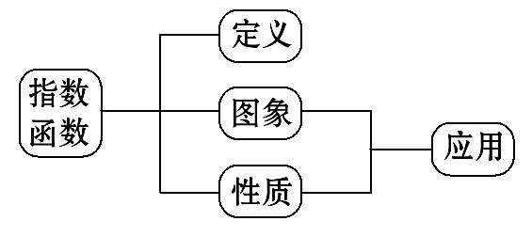
【阅读教材】
根据下面的知识结构图阅读教材,并识记指数函数的定义,初步认知指数函数的图象和性质.

Slide 3
【知识链接】
1.函数:设A,B是非空数集,如果按照某种确定的对应关系f,使对于集合A中的任意一个数x,在集合B中都有唯一确定的数f(x)和它对应.那么称f:A→B为从集合A到集合B的一个函数.
2.有理数指数幂的运算性质
(1)a^{r}·a^{s}=a^{r+s}. (2)(a^{r})^{s}=a^{rs}.
(3)(ab)^{r}=a^{r}·b^{r}.

Slide 4


主题一:指数函数的定义
【自主认知】
1.某种细胞分裂时,由1个分裂成2个,2个分裂成4个,…,一个这样的细胞分裂x次以后,得到的细胞个数y与x满足什么关系式?
提示:y与x之间满足y=2^{x}(x∈N*).

Slide 5
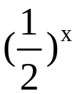
2.有一根1米长的绳子,第一次剪去绳长的一半,第二次再剪去剩余绳
子的一半,…,剪去x次后剩余绳子的长度为y米,则y与x满足什么关系
式?
提示:y与x之间满足y= (x∈N*).

Slide 6
3.上面问题1,2中满足的关系式是否是函数关系?它们与函数y=x²有什么区别?
提示:因为对于每一个x都有唯一的y与之对应,因此按照函数的定义这两个关系式都可构成函数.它们与函数y=x²的区别在于前者的自变量都在指数的位置上,而y=x²的自变量在底数的位置上.

Slide 7
➡根据以上探究过程,试着完成指数函数的定义:
函数_______________叫做指数函数,其中x是_______,函数的定义域
是__.
y=a^{x}(a>0且a≠1)
自变量
R

Slide 8
【合作探究】
1.指数函数解析式中底数a能否小于0或等于0?
提示:不能.因为当a<0时,a^{x}不一定有意义,如(-2)^{x};当a=0时,0^{x}不一定有意义,如0⁰,0⁻²,故a的取值范围不能小于或等于0.
2.形如y=a^{x}型的式子一定是指数函数吗?
提示:不一定,当限定a>0且a≠1时,才是指数函数.

Slide 9
3.确定指数函数的解析式时,主要是确定哪个量?
提示:因为指数函数的解析式为y=a^{x}(a>0,且a≠1),故要确定指数函数的解析式,只需确定a的值.

Slide 10
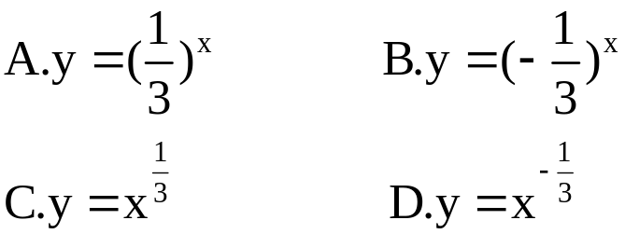
【过关小练】
1.下列函数是指数函数的是 ( )
【解析】选A.形如y=a^{x}(a>0且a≠1)的函数为指数函数,故选A.

Slide 11
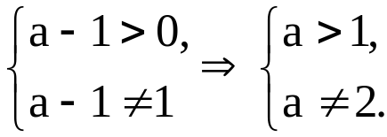
2.若函数f(x)=(a-1)^{x}是指数函数,则a的取值范围是 .
【解析】由题意知
答案:a>1且a≠2

Slide 12
主题二:指数函数的图象与性质
【自主认知】
1.在同一坐标系内画出函数y=2^{x}和y=3^{x}的图象,并说出函数图象从左到右的变化趋势.
提示:(1)列表
x | -2 | -1.5 | -1 | -0.5 | 0 | 0.5 | 1 | 1.5 | 2
y=2^{x} | 0.25 | 0.35 | 0.5 | 0.71 | 1 | 1.41 | 2 | 2.83 | 4
y=3^{x} | 0.11 | 0.19 | 0.33 | 0.58 | 1 | 1.732 | 3 | 5.20 | 9

Slide 13
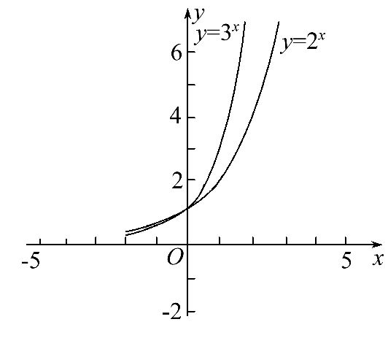
描点画图
(2)图象的变化趋势:这两个函数的图象从左到右均是不断上升的.

Slide 14
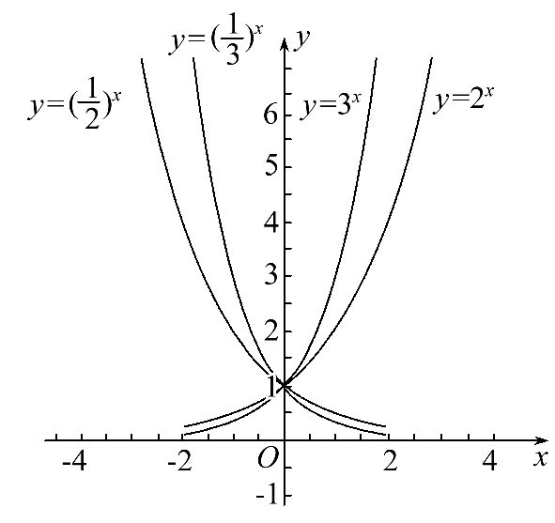
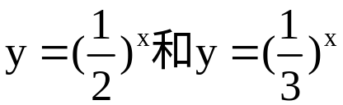
2.在上面问题1所画图象的基础上,再画出函数
的图象,观察所画出的两个函
数图象的变化趋势及这四个函数图象的特征,
回答下列问题:
(1)函数 的图象从左到右的变化趋势是怎样的?
提示:这两个函数的图象从左到右是下降的.

Slide 15
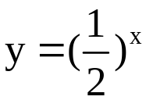
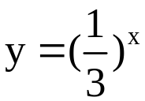
(2)函数y=2^{x}和 的图象间有什么关系?
y=3^{x}和 呢?
提示:函数y=2^{x}和 的图象关于y轴对称.同样函数y=3^{x}和
的图象也关于y轴对称.

Slide 16
(3)上述四个函数的定义域与值域是否相同?图象都经过哪个定点?
提示:定义域都是R,值域均为(0,+∞),图象都过定点(0,1).
(4)观察所画出的四个函数的图象,请说出指数函数图象的大致走势有几种?图象的走势主要取决于哪个量?
提示:指数函数图象的大致走势有两种,一种是从左到右图象是下降的,而另一种恰好相反.图象的走势主要取决于底数a与1的大小关系.

Slide 17
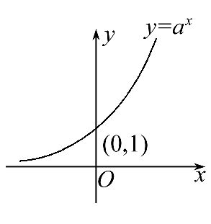
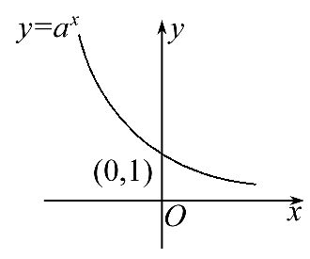
➡根据以上探究过程,试总结指数函数的图象和性质
 |  | a>1 | 0<a<1
图象
性 质 | 定义域 | __
 | 值域 | ________
 | 过定点 | ______
 | 单调性 | 在R上是_______ | 在R上是_______
R
(0,+∞)
(0,1)
增函数
减函数

Slide 18
【合作探究】
1.对于指数函数y=a^{x}(a>0且a≠1),当底数a的值越来越大时,图象在第一象限内的位置关系有什么特点?
提示:底数a的取值越大时,函数的图象在第一象限越靠近y轴;反之底数a的取值越小,函数的图象在第一象限越靠近x轴.
2.指数函数的单调性取决于哪个量?
提示:指数函数的单调性与其底数a有关,当a>1时,y=a^{x}在定义域上是增函数,当0<a<1时,y=a^{x}在定义域上是减函数.

Slide 19
3.底数互为倒数的指数函数图象关于什么对称?
提示:底数互为倒数的指数函数图象关于y轴对称.

Slide 20
【拓展延伸】由函数解析式间的关系判定函数图象间的关系的规律
①y=f(x)与y=-f(x)的图象关于x轴对称;
②y=f(x)与y=f(-x)的图象关于y轴对称;
③y=f(x)与y=-f(-x)的图象关于原点对称;
④y=|f(x)|的图象可将y=f(x)的图象在x轴下方的部分翻折到x轴上方得到;
⑤y=f(|x|)的图象,可先作出当x≥0时y=f(x)的图象,再利用偶函数的图象关于y轴对称,作出y轴左边的图象,整体即为y=f(|x|)的图象.

Slide 21
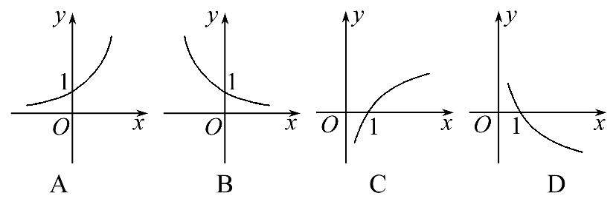
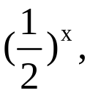
【过关小练】
1.函数y=2^{-x}的图象是 ( )
【解析】选B.y=2^{-x}= 故此函数是指数函数,且为减函数,故选B.

Slide 22

2.函数f(x)= 的定义域是 .
【解析】要使函数f(x)有意义,需2^{x}-1≥0,即2^{x}≥1,故x≥0.
答案:[0,+∞)

Slide 23
【归纳总结】
1.指数函数解析式的三个特征
特征1:底数a为大于0且不等于1的常数.
特征2:自变量x的位置在指数上,且x的系数是1.
特征3:a^{x}的系数是1.
2.指数函数的图象随底数的变化规律
由图象可知:在y轴右侧,图象从下到上相应的底数由小变大.可概括为在第一象限内,底数自下而上依次增大.

Slide 24
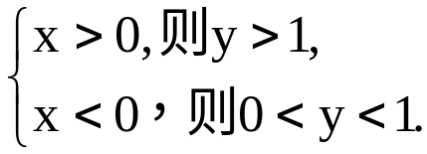
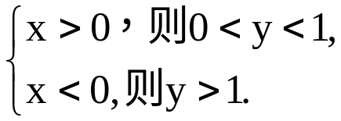
3.指数函数值的变化规律
(1)a>1时
(2)0<a<1时

Slide 25
类型一:指数函数的定义
【典例1】(1)下列函数①y=2·3^{x};②y=3^{x+1};③y=π^{x};④y=x^{x}.其中指数函数的个数是 ( )
A.0 B.1 C.2 D.3
(2)(2015·广州高一检测)若函数f(x)=(a²-3a+3)a^{x}是指数函数,则a= .

Slide 26
【解题指南】(1)观察函数解析式的形式看是否满足指数函数的定义,然后再下结论.
(2)已知是指数函数时,需紧扣指数函数解析式的特点,让a^{x}的系数为1,列出a的方程,进而求出a的值,检验可得答案.

Slide 27
【解析】(1)选B.函数y=2·3^{x},y=3^{x+1},y=x^{x}均不符合指数函数解析式的特征,不是指数函数,而y=π^{x}符合指数函数的定义,是指数函数.
(2)由题意a²-3a+3=1,即a²-3a+2=0.
解得a=1或a=2,而a=1不符合指数函数的定义,故a=2.
答案:2

Slide 28
【规律总结】
1.判断一个函数是指数函数的方法
(1)看形式:只需判定其解析式是否符合y=a^{x}(a>0,且a≠1)这一结构特征.
(2)明特征:指数函数的解析式具有三个特征,即①a>0且a≠1;②a^{x}的系数为1;③指数位置自变量x的系数为1.只要有一个特征不具备,就不是指数函数.

Slide 29
2.已知某函数是指数函数求参数值的步骤
(1)列:根据底数大于0且不等于1,a^{x}的系数是1且指数位置自变量x的系数是1,列出方程(组)或不等式(组).
(2)解:解所列方程(组)或不等式(组),求出参数的值.

Slide 30
【巩固训练】函数y=(a-2)²a^{x}是指数函数,则 ( )
A.a=1或a=3 B.a=1
C.a=3 D.a>0且a≠1
【解析】选C.令(a-2)²=1,得a=3或a=1,当a=1时不符合题意舍去,故a=3.

Slide 31
【误区警示】解答本题易出现选A的错误,导致出现这种错误的原因是忽略了指数函数的底数a需满足a>0且a≠1.

Slide 32
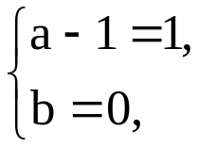
【补偿训练】若f(x)=(a-1)·a^{x}+b是指数函数,求f(b).
【解析】因为f(x)=(a-1)·a^{x}+b是指数函数,
所以 即a=2,b=0,
故f(x)=2^{x},所以f(b)=f(0)=2⁰=1.

Slide 33
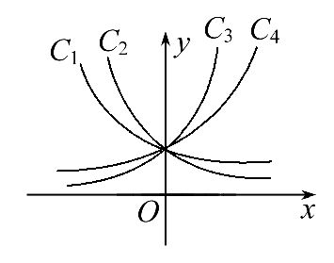
类型二:指数函数的图象问题
【典例2】(1)(2015·绵阳高一检测)图中曲线C₁,C₂,C₃,C₄分别是指数
函数y=a^{x},y=b^{x},y=c^{x},y=d^{x}的图象,则a,b,c,d与1之间的大小关系是( )
A.a<b<1<c<d
B.a<b<1<d<c
C.b<a<1<c<d
D.b<a<1<d<c
(2)画出函数y=5^{|x|}的图象.

Slide 34
【解题指南】(1)取特殊值,令x=1,得到的y值即为a,b,c,d的值,通过观察图象即可确定大小关系.
(2)先考虑去掉绝对值,然后画出函数的图象求解.
【解析】(1)选D.过点(1,0)作直线x=1,在第一象限内分别与各曲线相交,可知1<d<c,b<a<1,故b<a<1<d<c.

Slide 35
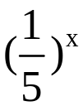
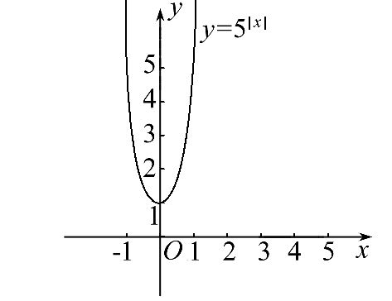
(2)当x≥0时,y=5^{|x|}=5^{x};
当x<0时,y=5^{|x|}=5^{-x}= .所以函数y=5^{|x|}的图象如图所示.

Slide 36
【延伸探究】
1.(改变问法)试根据本例(2)中的所画图象,指出函数y=5^{|x|}的图象特征.
【解析】由本例(2)图象可知,图象最低点为(0,1),向上无限延伸,且图象关于y轴对称.
2.(变换条件)若把题(2)中的函数改为y=5^{|x+1|},请画出它的图象.
【解题指南】解答本题可先去绝对值号,把已知函数转化为分段函数,再用描点法作图,也可以利用图象变换来解题.

Slide 37
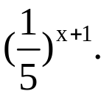
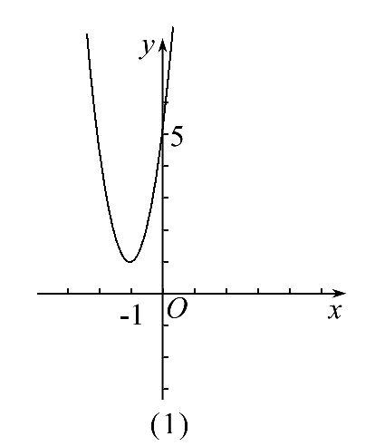
【解析】方法一:当x≥-1时,y=5^{|x+1|}=5^{x+1};
当x<-1时,y=5^{|x+1|}=5^{-(x+1)}=
所以函数y=5^{|x+1|}的图象如图(1)所示.

Slide 38
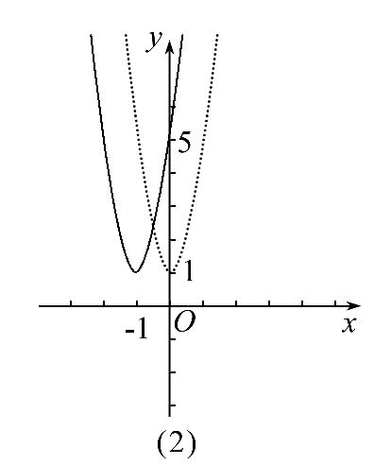
方法二:利用图象变换来解题.易画出y=5^{|x|}的图象,只需将函数y=5^{|x|}的图象向左平移1个单位,即可得函数y=5^{|x+1|}的图象.如图(2)所示.

Slide 39
【规律总结】
1.函数图象问题的处理技巧
(1)抓住图象上的特殊点,如指数函数的图象过定点.
(2)利用图象变换,如函数图象的平移变换(左右平移、上下平移).
(3)利用函数的奇偶性与单调性.奇偶性确定函数的对称情况,单调性决定函数图象的走势.

Slide 40
2.指数型函数图象过定点问题的处理策略
求指数型函数图象所过的定点时,只需令指数为0,求出对应的x与y的值,即为函数图象所过的定点.

Slide 41
【拓展延伸】图象平移的变换规律
(1)水平变换:y=a^{x±m}(a>0,a≠1且m>0)的图象,可由y=a^{x}(a>0且a≠1)的图象向左(+)或向右(-)平移m个单位而得到.
(2)竖直变换:y=a^{x}±n(a>0且a≠1,n>0)的图象,可由y=a^{x}(a>0且a≠1)的图象向上(+)或向下(-)平移n个单位而得到.

Slide 42
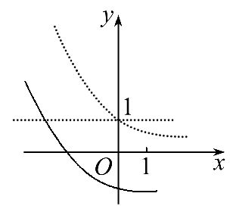
【补偿训练】若函数y=a^{x}+b-1(a>0,且a≠1)的图象经过第二、三、四象限,则一定有 ( )
A.0<a<1,且b>0 B.a>1,且b>0
C.0<a<1,且b<0 D.a<1,且b>0
【解析】选C.根据题意画出函数y=a^{x}+b-1(a>0,且a≠1)
的大致图象,如图所示.所以0<a<1,且f(0)=1+b-1<0,即
0<a<1,且b<0.故选C.

Slide 43
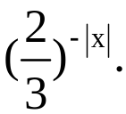

类型三:指数函数的定义域和值域
【典例3】求下列函数的定义域、值域:
(1)y=
(2)y=
(3)y=4^{x}+2^{x+1}+1.
【解题指南】求函数的定义域只需让解析式有意义求出自变量应满足的范围即可;而对于值域可根据求出的定义域,结合指数函数的单调性来求或利用换元法转化为二次函数求值域.

Slide 44
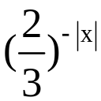
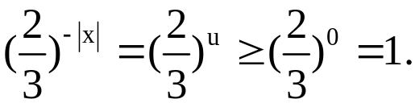
【解析】(1)令u=-|x|,因为x∈R时，u=-|x|的定义域为R，
所以y= 的定义域为R.
因为x∈R时，u=-|x|≤0,
所以y=
所以y= 的值域为［1，+∞).

Slide 45

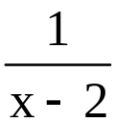
(2)由x-2≠0得x≠2,
所以y= 的定义域是{x|x≠2}.
因为 ≠0,所以y≠2⁰,即y≠1.又y= >0,
所以y= 的值域是(0,1)∪(1,+∞).

Slide 46
(3)定义域为R.
因为y=4^{x}+2^{x+1}+1=(2^{x})²+2·2^{x}+1=(2^{x}+1)²,
由2^{x}>0知2^{x}+1>1,所以(2^{x}+1)²>1.
所以y=4^{x}+2^{x+1}+1的值域为(1,+∞).

Slide 47
【规律总结】函数y=a^{f(x)}定义域、值域的求法
(1)定义域:形如y=a^{f(x)}形式的函数的定义域是使得f(x)有意义的x的取值集合.
(2)值域:①换元,令t=f(x);
②求t=f(x)的定义域x∈D;
③求t=f(x)的值域t∈M;
④利用y=a^{t}的单调性求y=a^{t},t∈M的值域.

Slide 48
提醒:(1)通过建立不等关系求定义域时,要注意解集为各不等关系解集的交集.
(2)当指数型函数的底数含字母时,在求定义域、值域时要注意分类讨论.

Slide 49
【巩固训练】已知f(x)=3^{x-b}(2≤x≤4,b为常数)的图象过点(2,1),则
f(x)的值域为 ( )
A.[9,81] B.[3,9]
C.[1,9] D.[1,+∞)
【解析】选C.因为函数f(x)=3^{x-b}的图象过点(2,1),所以3^{2-b}=1,即2-b
=0,所以b=2,故f(x)=3^{x-2}.又因为2≤x≤4,所以0≤x-2≤2,即1≤3^{x-2}≤
9,故f(x)值域为[1,9].

Slide 50
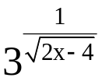
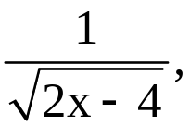
【补偿训练】求函数y= 的定义域和值域.
【解析】要使函数y= 有意义,只需2x-4>0,解得x>2;令t=
则t>0,由于函数y=3^{t}在t∈(0,+∞)上是增函数,故3^{t}>1.故函数y=
的定义域为{x|x>2},值域为{y|y>1}.

Slide 51
【误区警示】此题易忽略2x-4≠0,而误认为2x-4≥0从而造成错误.

Slide 52


Slide 53


